Slide 1

اسم المقرر: ادارة التسويق
أ.د.عبدالرحمن الحماد
نظام التعليم المطور للانتساب
كلية إدارة الأعمال
1

Slide 2
المحاضرة الرابعة
السلوك الشرائي

Slide 3
أولا: سلوك الشراء وأنواع العملاء وأدوار الشراء
1-مفهوم السلوك الشرائي للمستهلك: يعرف على أنه عبارة عن أفعال وتصرفات الأفراد في الحصول على )أو استخدام( المنتجات بطريقة اقتصادية، بما في ذلك عملية اتخاذ القرارات السابقة والمقررة لتلك الأفعال.
ويعرف أيضا على أنه ذلك التصرف الذي يبرزه المستهلك
في البحث عن شراء واستخدام المنتجات والخدمات التي يتوقع أنها تشبع حاجاته تبعا لإمكاناته المتاحة.

Slide 4
2-تقسيمات العملاء: يمكن أن نقسم العملاء الى:
ا-قطاع الأفراد: حيث يستهدف القرار إرضاء حاجاتهم الشخصية؛
ب-القطاع الأسري: وهم مجموعة من الأفراد يشكلون فيما بينهم مجموعة استهلاكية أو ما يعرف بالأسرة، وتتميز في خصائصها الشرائية عن غيرها؛
ج-قطاع المنظمات: أي مؤسسات الأعمال والمؤسسات الحكومية والمنظمات التي لا تهدف إلى الربح، حيث يكون لقرار الشراء طبيعة خاصة.

Slide 5
3- أدوار الشراء: يمكن أن تصل أدوار الشراء إلى خمسة أدوار، يجب على رجال التسويق دراستها للوقوف على التأثيرات النسبية لمختلف أفراد وحدة اتخاذ القرار: (مثال: الدواء، لعب الاطفال..)
ا- المبادر: الشخص الذي يقترح لأول مرة فكرة شراء المنتج؛
ب- المؤثر: شخص يكون له تأثير مباشر أو غير مباشر في القرار النهائي؛

Slide 6
ج- متخذ القرار: وهو ذلك الشخص الذي يحدد أو يتحكم في أحد
أو جملة أبعاد الشراء الخمسة التالية:
-هل يجب فعلا أن نشتري؟
-من أين نشتري؟
-متى نقوم بالشراء؟
-ماذا نشتري؟
-وكيف نشتري؟
د -القائم بالشراء: وهو ذلك الشخص الذي يقوم بتنفيذ إجراءات الصفقة؛
هـ -مستخدم المنتج: وهو الشخص الذي يستعمل أو يستهلك المنتج (أي أن عملية الشراء تمت لأجله).

Slide 7
ثانيا: أنواع القرارات الشرائية
1- أنواع القرارات الشرائية:
يمكن أن نقسم القرارات التسويقية استنادا إلى درجة تعقد القرار التسويقي وأهميته إلى:
ا- القرار الروتيني: وهو قرار لا يمثل موضوع الشراء المتعلق به أهمية كبيرة، كما أن درجة تعقد المنتج محدودة، فضلا عن الخبرة السابقة بالشراء (قرار شراء الخبز)؛

Slide 8
ب-القرار المتوسط: وهي التي يحتاج فيها العميل إلى قدر مناسب من المعلومات لكنها غالبا ما تكون متوفرة لديه أو يمكن حصوله عليها من الغير، كما أن عملية تقييم البدائل المتاحة ممكنة (شراء جهاز تلفاز للعائلة)
ج-القرار المعقد: وهو الذي يتميز بصعوبة المشكلة ويحتاج إلى قدر كبير من المعلومات الداخلية والخارجية، مع كثرة في البدائل تتطلب تقييما معقدا، علما أن عملية التعقد تبقى نسبية (شراء بيت، أو محطات نووية لتوليد الطاقة الكهربائية لبلد ما).

Slide 9
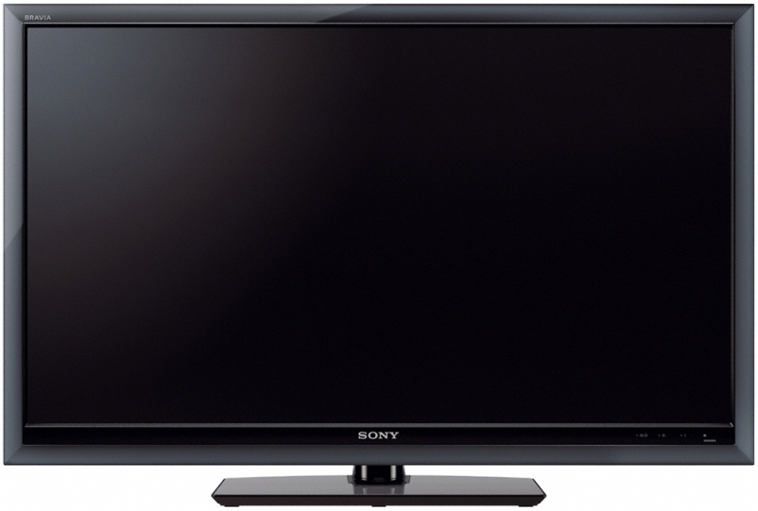
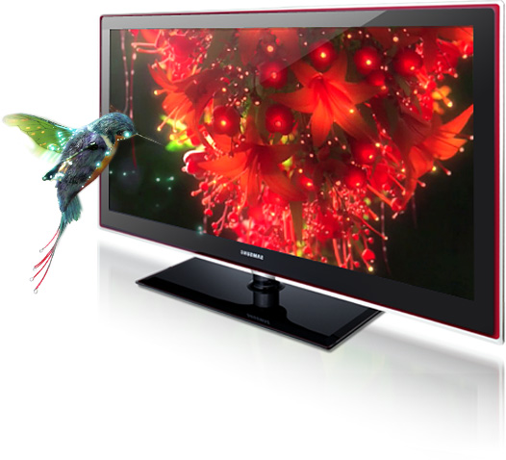
ويمكن أن نقسم قرار الشرائي إلى:
ا- قرار رئيسي: ويتولد أساسا عن الحاجة (شراء جهاز تلفزيون مثلا)؛
ب- قرار ثانوي: والمقصود به جملة القرارات الثانوية المتولدة عن القرار الرئيسي(Plasma, LCD, LED، العلامة التجارية، المقاس، الموديل...).

Slide 10
2-العوامل المؤثرة في عملية الشراء:
ا-العوامل النفسية: ويقصد بها العوامل ذات التأثير النفسي كالدوافع والإدراك والاتجاهات؛
ب-العوامل الديمغرافية: كالسن والمهنة والنواحي الاقتصادية والمهنية والجغرافية...
ج-العوامل الاجتماعية: ويقصد الجماعات المرجعية والعائلة والأدوار التي يلعبها الفرد ضمن هذا الإطار؛
د-العوامل الثقافية: بما فيها الثقافة العامة للمجتمع أو ثقافة الأفراد الفرعية (مجموعات جهوية، مجموعات أجيال، مجموعات دينية...).

Slide 11
ثالثا :خطوات صنع القرار الشرائي
1-تحديد المشكلة: أو الشعور بالمشكلة، التي يمكن أن تثار كاستجابة لمؤثرات داخلية أو خارجية، من ذلك (مثلا: شعور المستهلك أن الاستخدام الحالي لأحد المنتجات لا يحقق الغرض منه، أو رؤية منتج أفضل معروض بشكل جيد في محل ما).
2-البحث عن المعلومة: تبعا لشدة الحاجة لدى الإنسان، فإنه يمكن أن نجد نوعين من السلوك:
اهتمام مدعوم تجاه أي معلومة متعلقة بهذه الحاجة؛
الحاجة إلى البحث النشيط عن المعلومة (مما يتطلب من المسوقين التعرف إلى المصادر التي سيلجأ إليها المستهلك للحصول على المعلومات).

Slide 12
3-تقييم البدائل: المستهلك بطبيعته لا يبحث فقط عن مدى جودة أو رداءة السلعة، وإنما يقوم كذلك بمقارنتها بمثيلاتها من السلع الأخرى حتى يتكون لديه سلم أولويات تفضيلي يختار على أساسه، ويكون إعداده وفقا لمعايير معتمدة لديه (مثال: مقارنة أنواع الأجهزة والخصائص عند شراء كمبيوتر محمول).
4-قرار الشراء: يفترض أن يتعلق المستهلك بالسلعة التي تحوز على الترتيب الأول في الأفضلية؛ غير أن المستهلك قد لا يفعل ذلك متأثرا بـ:
آراء ومواقف الآخرين؛
العوامل الظرفية غير المتوقعة (انخفاض مفاجئ في الدخل).

Slide 13
5-الشعور اللاحق للشراء: بالنظر لمحورية العميل في التسويق فإنه لابد من التعرف على شعوره اللاحق للشراء الذي إما أن يتصف:
بالرضا (الذي يجب تفعيله وتعزيزه)،
بالاستياء الذي قد يترجم برد فعل، إما أن يكون شخصيا (التخلي عن السلعة، الدعاية المضادة، وإما أن يكون عموميا (دعاوى قضائية، احتجاجات جماعية).

Slide 14
رابعا : المشتري النظامي
1-مفهوم الشراء النظامي وأهميته: إن تصنيف المشترين إلى مستهلكين (نهائيين) ومشترين نظاميين يتوقف على هوية المشتري والغرض من الشراء؛ فإذا اشترى أحد العاملين في شركة ما سيارة للشركة أو لكي تستخدم في أعمالها كان مشتريا نظاميا، أما إذا اشتراها لفائدته الشخصية فهي سلعة استهلاكية وهو مستهلك نهائي.

Slide 15
2-خصائص الشراء النظامي:
شراء أكثر أهمية حيث أن نواة صغيرة من الزبائن تمثل الأهم في رقم الأعمال؛
ترتكز العلاقات التجارية ضمن إطار محدود، فعادة ما تكون مكثفة؛
عدم مرونة الطلب بشكل كاف، بمعنى أن الطلب الكلي خاصة في الأجل القصير لا يتأثر كثيرا بتغيرات الأسعار (مثلا: صانع الأحذية لا يشتري كميات كبيرة من الجلد عندما تكون الأسعار منخفضة، ولا أقل بكثير عندما ترتفع الأسعار)؛
مهنية واحترافية القائمين بالشراء؛
الشراء المباشر من المصنعين في أغلب الأحوال، بدل اللجوء للوسطاء، خاصة في حالة المنتجات معقدة تقنيا أو جد مكلفة.

Slide 16

بحمد الله

